Slide 1
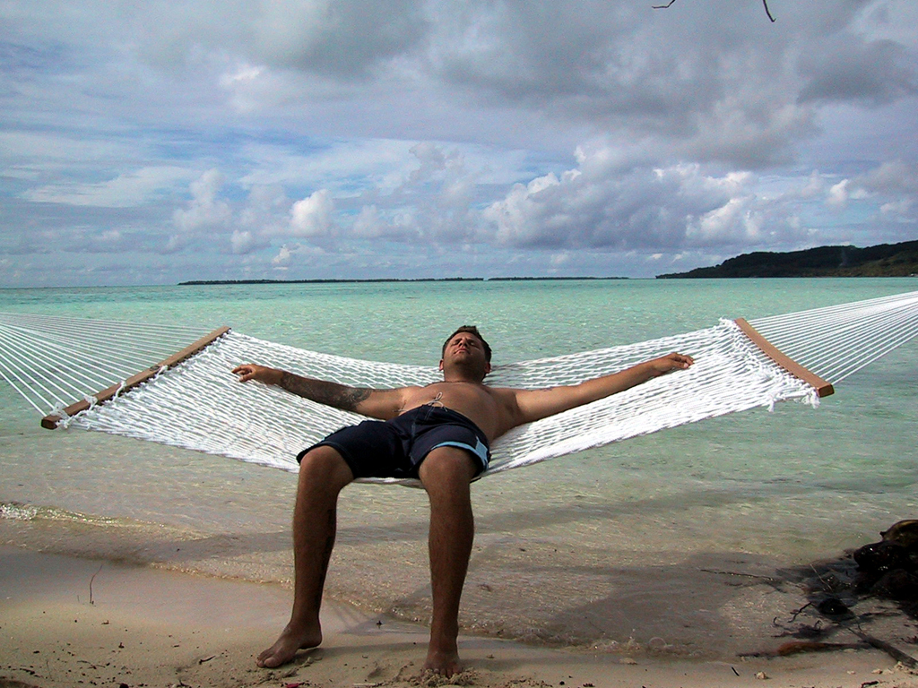
3 – Hoe belangrijk is het om te genieten?

Slide 2
Wat doe ik hier vandaag?
Ik denk erover na: Hoe kan ik op een ultieme manier van mijn leven genieten?
En wat betekent God hierin?
Hoe belangrijk is het om te genieten?

Slide 3
Dat is pas genieten!
Hoe belangrijk is het om te genieten?

Slide 4
Genieten verplicht
Hoe belangrijk is het om te genieten?

Slide 5
Prediker 11: 9 en 10
9 Geniet dus, beste vriend, van je jonge jaren, haal je hart op aan de dagen van je jeugd. Volg de wegen die je hart wil gaan, gun je ogen wat ze wensen. En onthoud bij alles wat je doet dat God je aan zijn oordeel onderwerpt. 10 Belast je hart niet met verdriet en houd je lichaam vrij van kwalen, want je jeugd en jonge jaren zijn al snel voorbij.
Hoe belangrijk is het om te genieten?

Slide 6
Psalm 4: 7-9 7 Velen zeggen: ‘Wie maakt ons gelukkig?’ –
HEER, laat het licht van uw gelaat over ons schijnen.
8 In u vindt mijn hart meer vreugde
dan zij in hun koren en wijn. 9 In vrede leg ik mij neer
en meteen slaap ik in,
want u, HEER, laat mij wonen
in een vertrouwd en veilig huis.
Hoe belangrijk is het om te genieten?

Slide 7
Mag je rijk zijn?
Hoe belangrijk is het om te genieten?

Slide 8
1 Timoteüs 6: 8-10
8 Wij hebben voedsel en kleren, laten we daar tevreden mee zijn. 9 Wie rijk wil worden, staat bloot aan verleiding, raakt in een valstrik en valt ten prooi aan dwaze en schadelijke begeerten die een mens in het verderf storten en ten onder doen gaan. 10 Want de wortel van alle kwaad is geldzucht. Door zich daaraan over te geven, zijn sommigen van het geloof afgedwaald en hebben ze zichzelf veel leed berokkend.
Hoe belangrijk is het om te genieten?

Slide 9
Openbaring 3: 14-22
14 Schrijf aan de engel van de gemeente in Laodicea: “Dit zegt Amen, de trouwe en betrouwbare getuige, het begin van Gods schepping: 15 Ik weet wat u doet, hoe u niet koud bent en niet warm. Was u maar koud of warm! 16 Maar nu u lauw bent in plaats van warm of koud, zal ik u uitspuwen. 17 U zegt dat u rijk bent, dat u alles hebt wat u wilt en niets meer nodig hebt. U beseft niet hoe ongelukkig u bent, hoe armzalig, berooid, blind en naakt. 18 Daarom raad ik u aan: koop van mij goud dat in het vuur gelouterd is, en u zult rijk zijn; witte kleren om u te kleden en uw naaktheid te bedekken, zodat u zich niet meer hoeft te schamen; zalf voor uw ogen, zodat u weer kunt zien. 19 Iedereen die ik liefheb wijs ik terecht en bestraf ik. Zet u dus volledig in en breek met het leven dat u nu leidt. 20 Ik sta voor de deur en klop aan. Als iemand mijn stem hoort en de deur opent, zal ik binnenkomen, en we zullen samen eten, ik met hem en hij met mij. 21 Wie overwint zal samen met mij op mijn troon zitten, net zoals ik zelf overwonnen heb en samen met mijn Vader op zijn troon zit. 22 Wie oren heeft, moet horen wat de Geest tegen de gemeenten zegt.”

Slide 10
Genieten van…
Hoe belangrijk is het om te genieten?

Slide 11
Matteüs 5: 3-10
3 ‘Gelukkig wie nederig van hart zijn, want voor hen is het koninkrijk van de hemel.
4 Gelukkig de treurenden, want zij zullen getroost worden.
5 Gelukkig de zachtmoedigen, want zij zullen het land bezitten.
6 Gelukkig wie hongeren en dorsten naar gerechtigheid, want zij zullen verzadigd worden.
7 Gelukkig de barmhartigen, want zij zullen barmhartigheid ondervinden.
8 Gelukkig wie zuiver van hart zijn, want zij zullen God zien.
9 Gelukkig de vredestichters, want zij zullen kinderen van God genoemd worden.
10 Gelukkig wie vanwege de gerechtigheid vervolgd worden, want voor hen is het koninkrijk van de hemel.
Hoe belangrijk is het om te genieten?

